Slide 1
Развитие эмоций у детей дошкольного возраста
Из опыта работы педагога-психолога МАДОУ «детский сад комбинированного вида №5»
Старостиной Надежды Владимировны.

Slide 2
Дошкольное детство – очень короткий отрезок в жизни человека, всего первые семь лет. Но этот период является сенситивным для развития многих психических процессов.
Маленький ребенок не умеет управлять эмоциями. Его чувства быстро возникают и так же быстро исчезают. С развитием эмоциональной сферы у дошкольника чувства становятся более рациональными, подчиняются мышлению.
Наша задача помочь маленькому человеку познать и испытать разные чувства и эмоции.

Slide 3
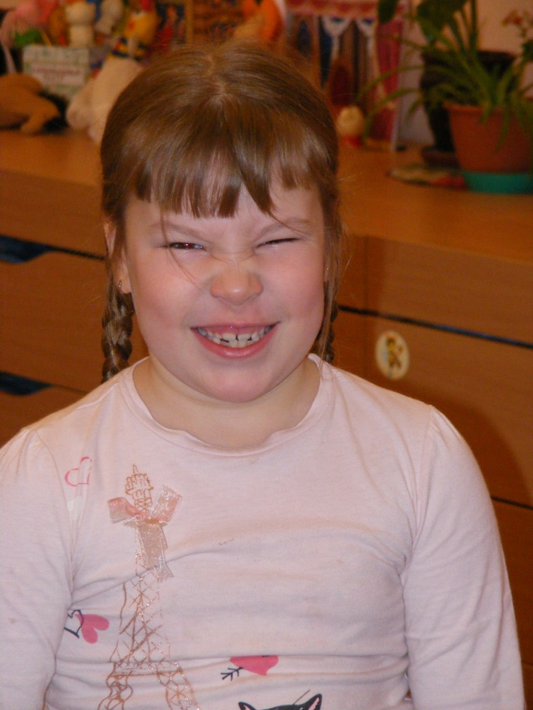
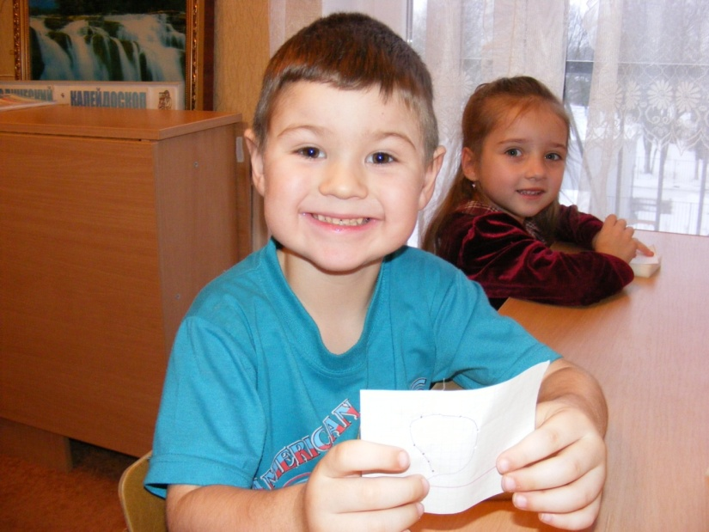
ЭМОЦИЯ как процесс - деятельность оценивания поступающей в мозг информации о внешнем и внутреннем мире;

Slide 4
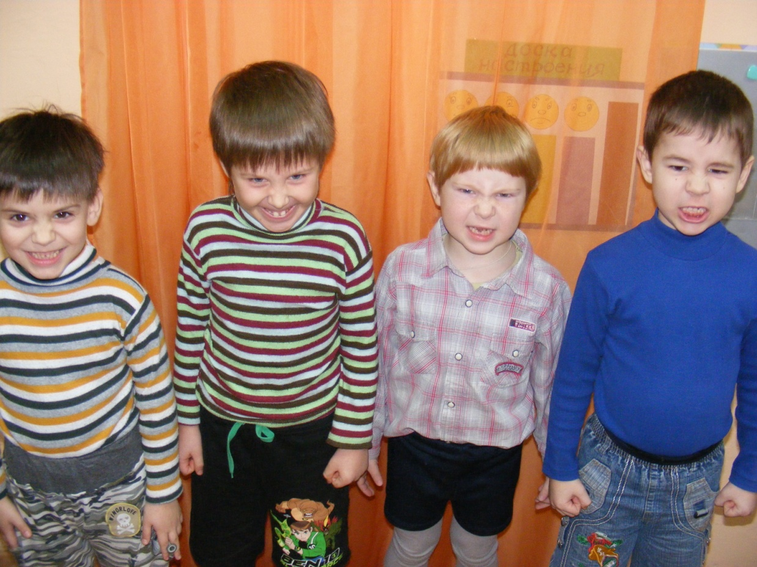
Эмоция
оценивает действительность и доводит свою оценку до сведения организма на языке переживаний. Эмоции плохо поддаются волевой регулировке, их трудно вызвать по своему желанию.

Slide 5
Актуальность
заключается в необходимости изучения развития психики ребенка, в частности эмоциональной сферы дошкольника с целью эффективного осуществления работы по развитию эмоций через комплекс коррекционно-развивающих занятий с детьми и родителями, а также в повседневной деятельности .

Slide 6
Причины отклонений
эмоционального развития детей:
объективный рост внешних факторов, способных стать причиной нарушения эмоционального развития;
родовые и послеродовые травмы;
неблагоприятная психологическая обстановка в семье;
чрезмерная занятость родителей.
Система проведения специально организованных занятий, повседневной деятельности является эффективным способом развития и коррекции эмоциональной сферы дошкольников.

Slide 7
Научная база
А. Фрейд: «Быстрее всего развивается то, что больше всего нравится матери, и что ею оживленнее всего приветствуется». Собственно эмоциональное развитие ребенка осуществляется под прямым «давлением» эмоциональности матери.
Л.С.Выготский: «Влияние среды меняется в процессе развития ребенка, определяясь его переживаниями». Ввел понятие «ключевое переживание» - комплекс осознаваемых и неосознаваемых ребенком отношений с важными элементами окружающей среды. «Многоуровневость эмоций - основная из фундаментальных закономерностей их проявления и развития».
Д.Б.Эльконин: «эмоционально-положительный фон вокруг ребенка - фактор благополучного психического и физического развития».

Slide 8
Гипотеза
развитие эмоциональной сферы у детей дошкольного возраста будет более успешным при следующих условиях:
Если с раннего возраста дети совместно с родителями будут обучаться способам выражения эмоций и приемам саморегуляции;
Если в работе будут активно использоваться разнообразные формы и методы развития эмоциональной сферы в процессе воспитания и обучения, а также в повседневной деятельности;
Если в процессе развития эмоций будут задействованы все участники воспитательно-образовательного процесса.

Slide 9
Исходя из данной гипотезы и актуальности проблемы, пришла к решению о проведении углубленной работы по развитию эмоций у детей в детском саду.
В результате ведется коррекционно-развивающая работа по развитию эмоциональной сферы детей младшего и старшего дошкольного возраста по программе «Цветик-семицветик».

Slide 10
Основные методы и приемы обучения:
Наблюдение.
Свободное и тематическое рисование.
Упражнения подражательно-исполнительского и творческого характера.
Сочинение историй.
Прослушивание музыкальных разножанровых произведений.
Разрешение сюжетно-ролевых ситуаций (как быть?) Как поступить?).
Релаксация под музыку.
Элементы аутотренинга.

Slide 11
Организация работы с учетом возраста детей.

Slide 12
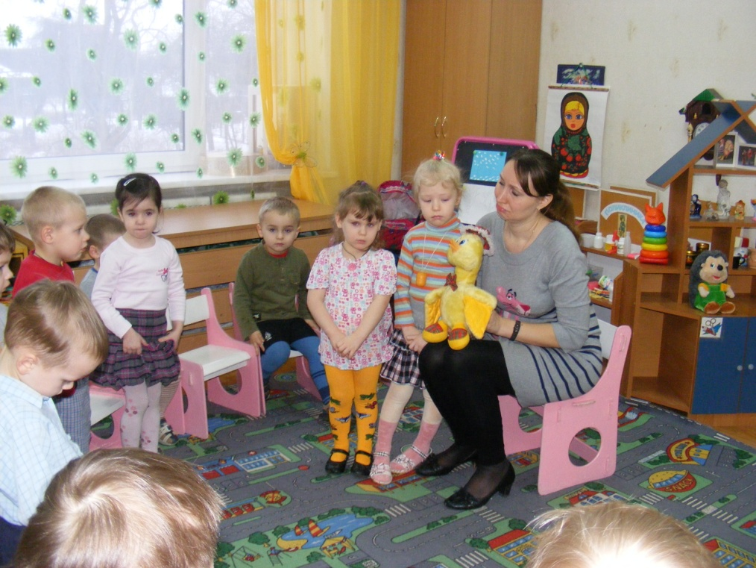
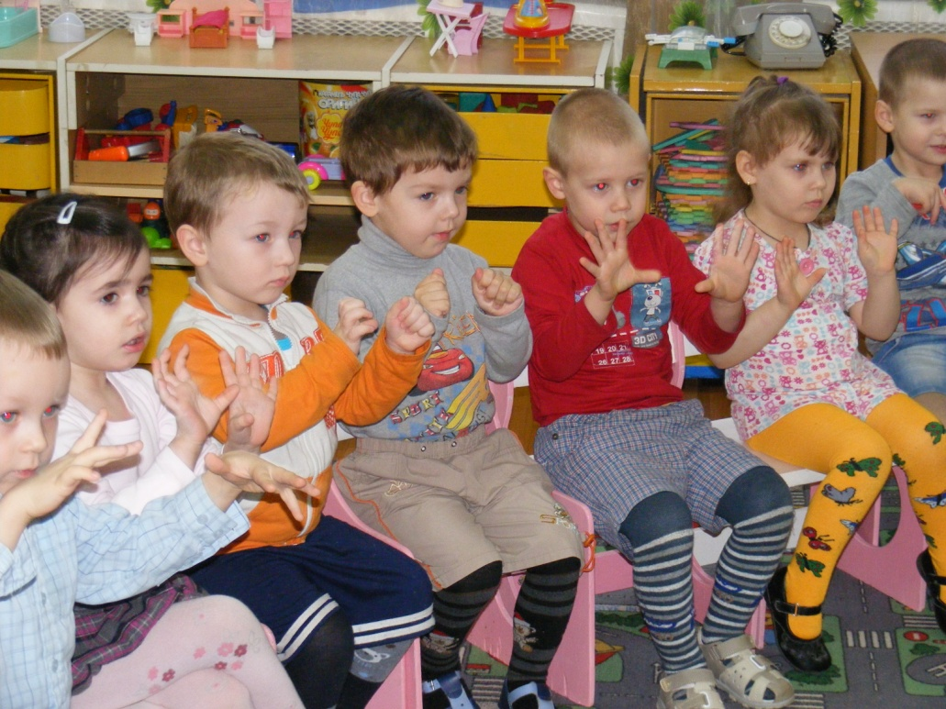
Младший возраст.
Упражнение «Веселый - грустный ».
Цель: учить передавать простые эмоции весёлый-грустный, вызывать положительно-эмоциональный отклик у детей.

Slide 13
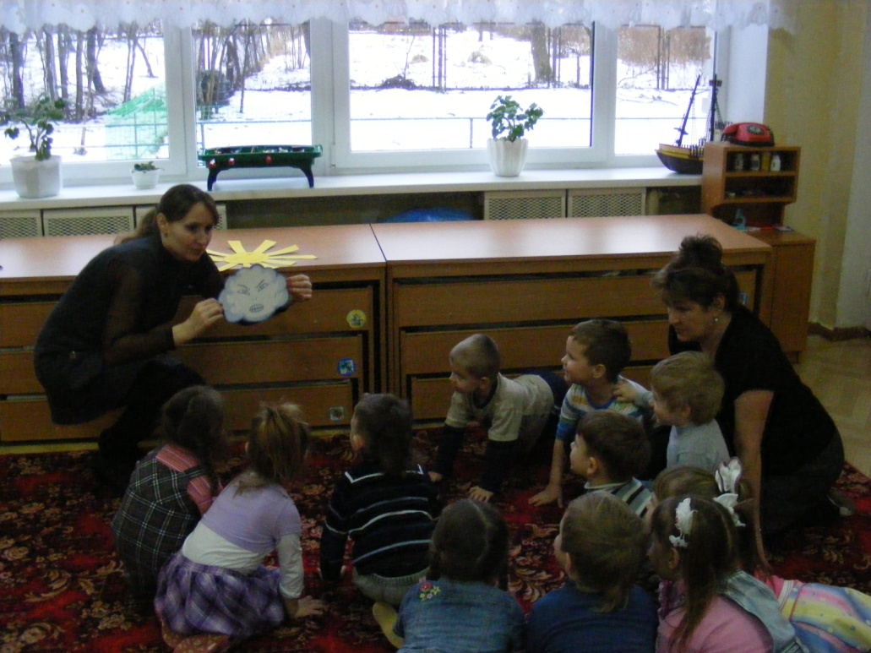
Средний возраст. Упражнение «Тренируем эмоции». Цели: учить передавать данное эмоциональное состояние используя различные выразительные средства.

Slide 14
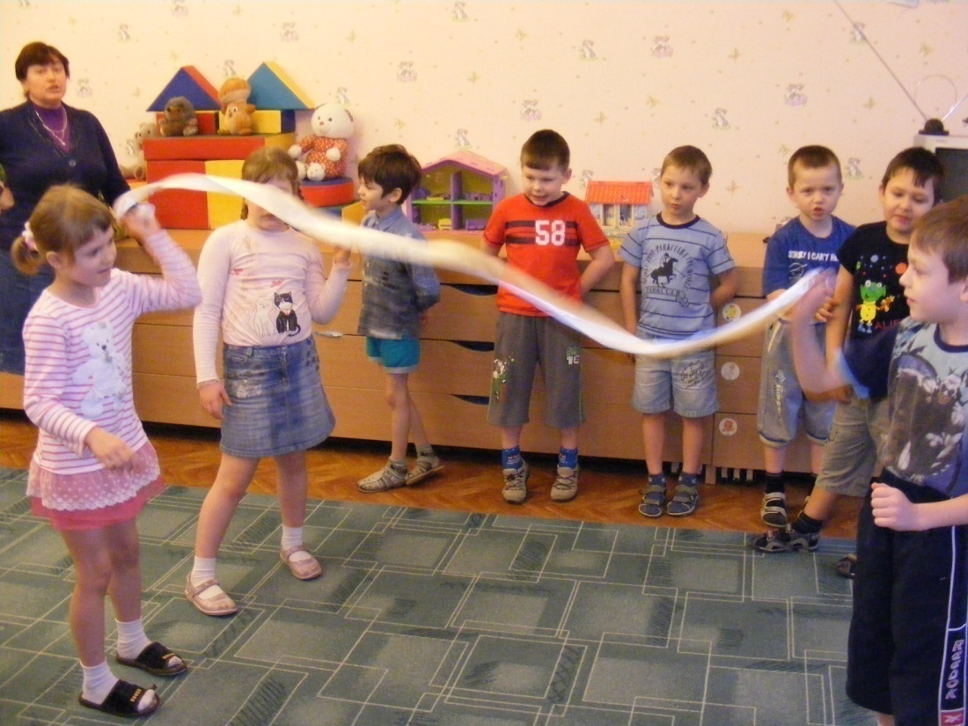
Старший возраст. Упражнение «Настроение волны» Цель: расширять представления детей об эмоциях , развивать эмпатию, воображение.

Slide 15
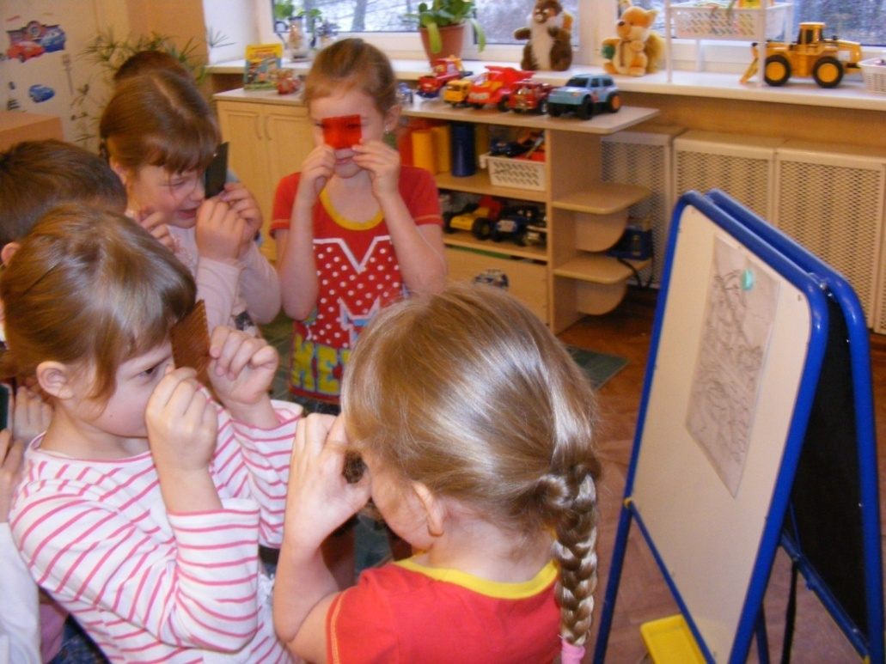
Подготовительный возраст . Эксперимент «Цветные стеклышки» Цель: Выявить индивидуальные цветовые предпочтения детей, учить детей выражать изменения их эмоций словами.

Slide 16
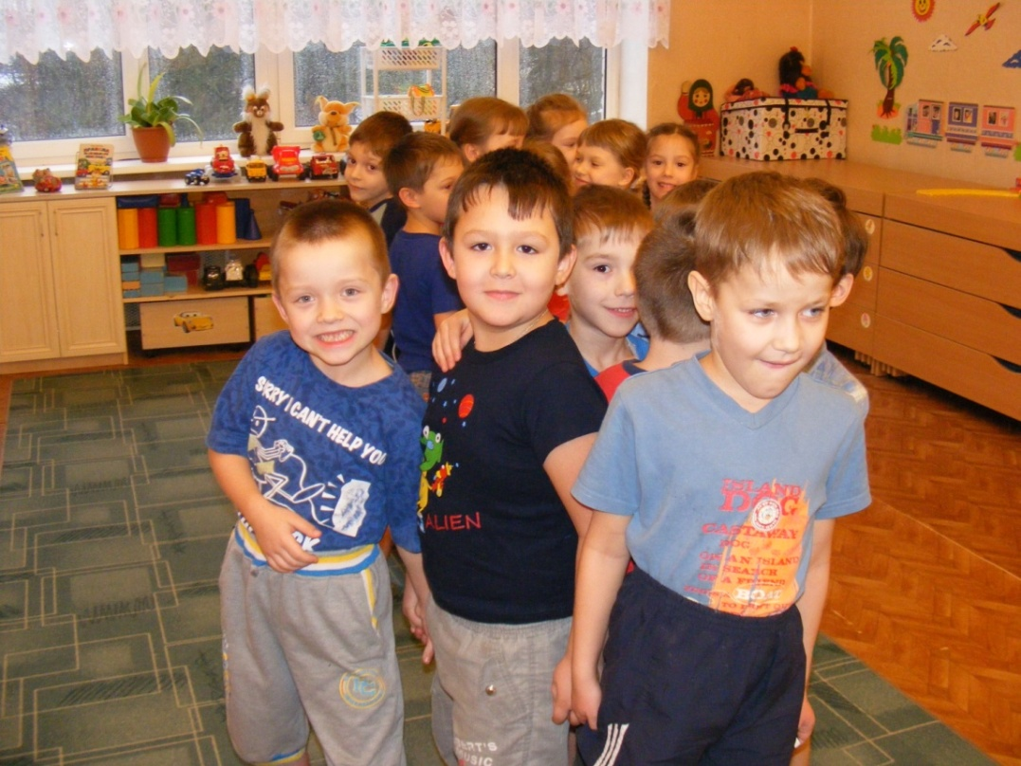
Игра «Магнит» Цель: Создать благоприятное взаимоотношение в детском коллективе.

Slide 17
Диагностический инструментарий
Детский тест тревожности. Р. Тэммл, М. Дорки, В. Амен.
Анкетный метод оценки эмоциональной и нервно-психической сферы детей.
Диагностика дезадаптации ребенка в раннем возрасте.
«Рисунок семьи» А. Л. Венгер.
«Нарисуй человека, которого ты любишь больше всего».
Графическая методика «Кактус». И т.д.

Slide 18
Условия успешного эмоционального развития.
1. Работа ведется в тесном контакте с родителями и со всеми специалистами ДОУ.
2. Повышению качества работы по развитию эмоций способствует рациональная организация развивающей среды в группах и кабинете педагога-психолога, создающая условия для совместной деятельности детей и педагогов, позволяющая варьировать формы и способы организации жизнедеятельности

Slide 19
Мониторинг
В результате коррекционно-развивающей работы у детей, прошедших курс психо-коррекционных занятий, вырабатываются положительные черты характера, им становится легче общаться со сверстниками, они лучше понимают чувства, эмоции других и легче выражают свои, формируется чувство сотрудничества, самоуважения, уверенности в своих силах и в себе, повышается самооценка.

Slide 20
Примеры практического материала по теме эмоционально-волевое развитие.
(Приложение)

Slide 21
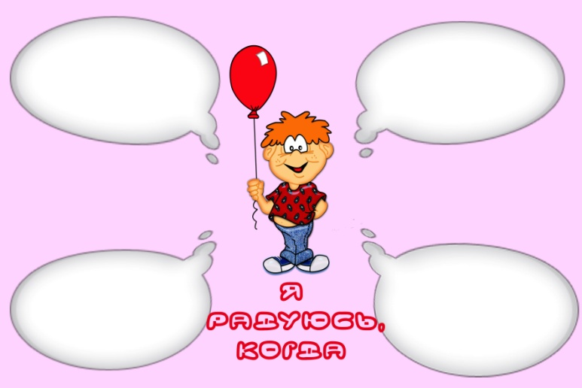

Slide 22
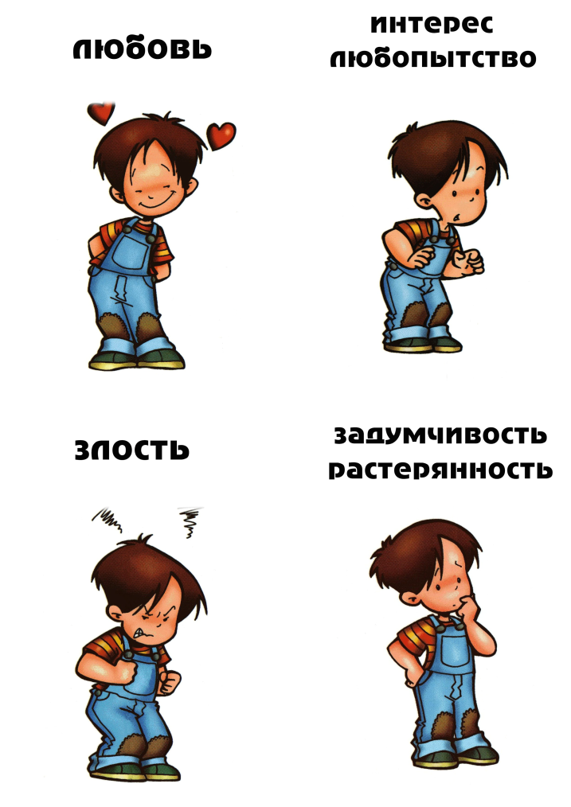
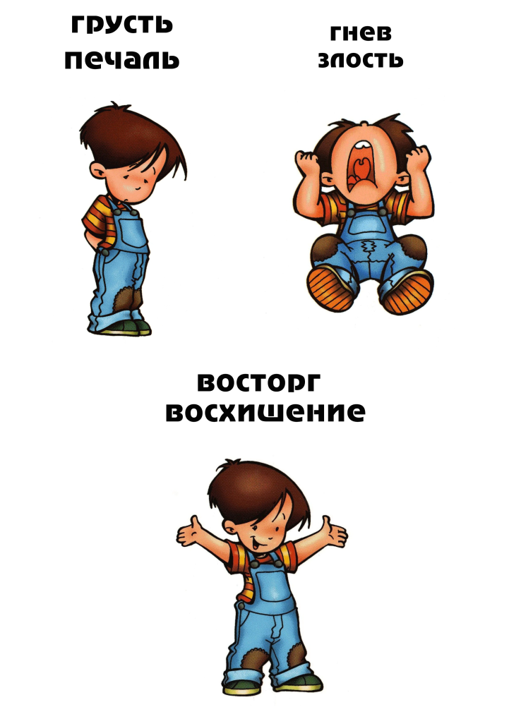

Slide 23
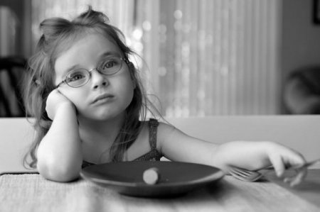
Фотографии эмоций

Slide 24
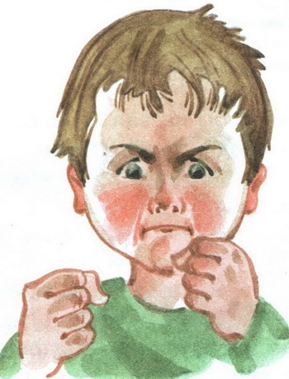
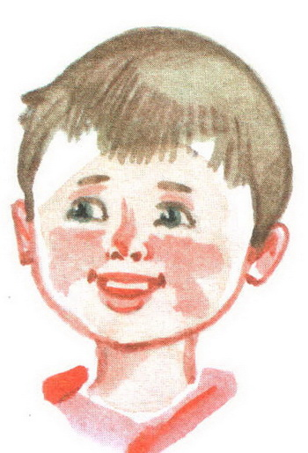
Картинки

Slide 27
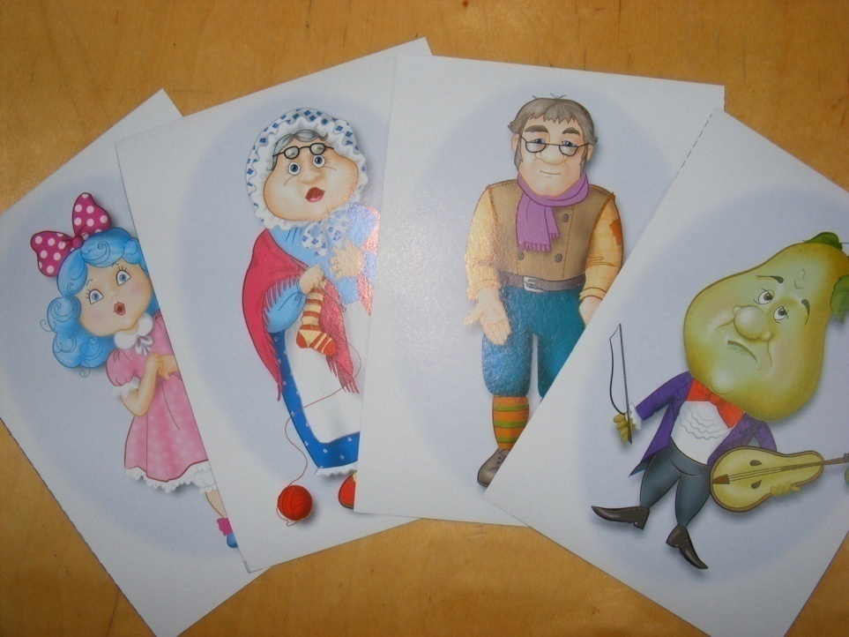
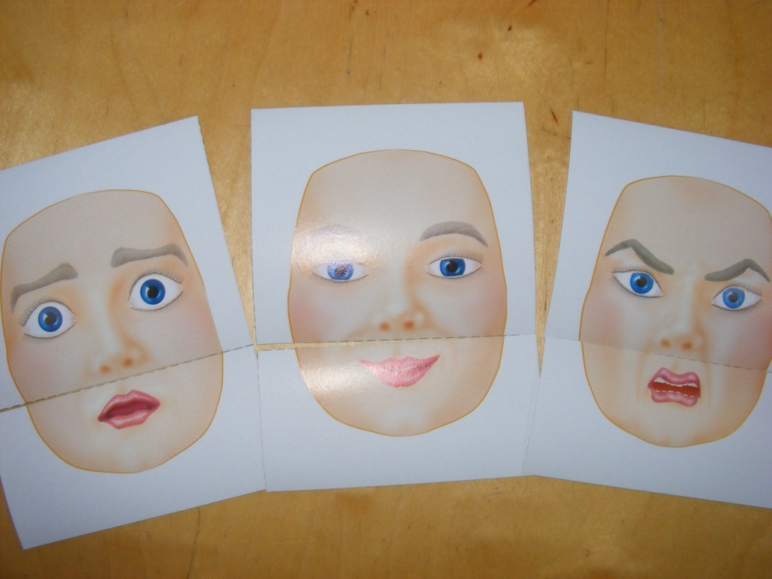

Slide 28
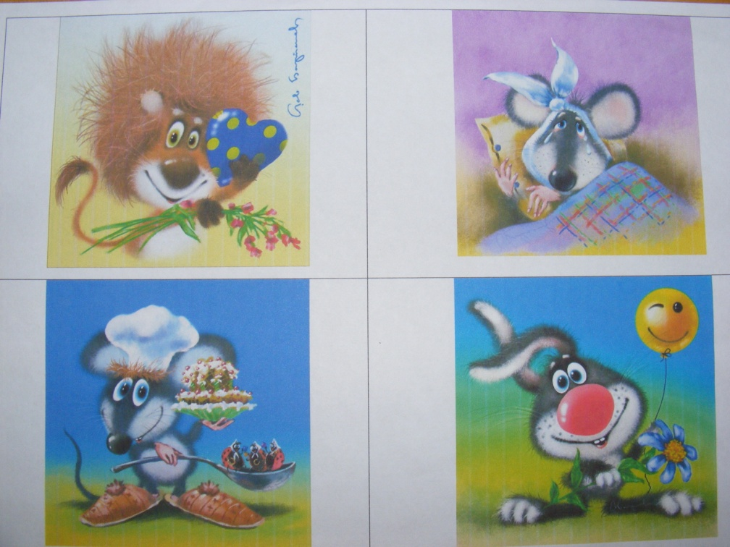
Игра «Четвертый лишний»

Slide 29
Оживи картинку («Разноцветные стеклышки»)

Slide 30
Картинки с зеркалами

Slide 31
Методическая литература

Slide 32
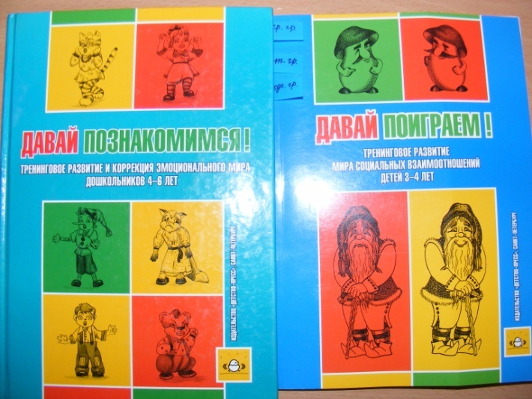
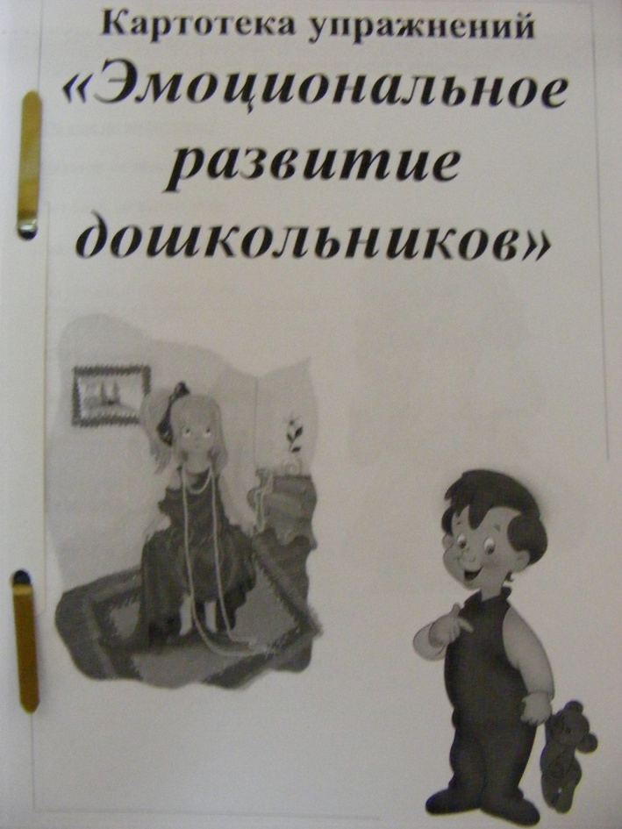

Slide 33
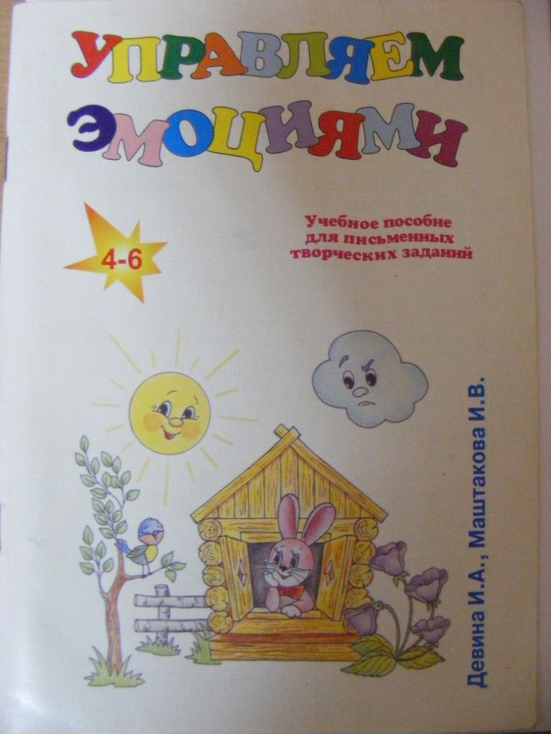

Slide 34
Эмоционально-волевая сфера играет большую роль в усвоении знаний, умений и навыков, также в установлении контактов с окружающими, и в социальной адаптации детей.

Slide 35
Спасибо за внимание!

